Slide 1
Nginx进阶
TAHNK YOU FOR WATCHING
分享人：Peter

Slide 2
本次课的内容：
1、总结Nginx执行过程
2、 回顾Location规则
3、学习Rewrite的使用
4、在nginx中解决浏览器跨域问题
5、缓存配置及Gzip配置

Slide 3
Nginx执行过程
http://172.17.0.4:8081/nginx/enjoy/getInfo?a=1&b=2
http：//
www.enjoy.com
:port
/path/
?params
url = 域名+端口+path+param
匹配过程：
1、域名（ip）+端口 ----》定位虚拟机
2、path与location部分匹配，
path = 匹配path + 剩余path
3、root：在目录里找path1+path2路径
alias：在目录里找path2路径
若url以/结尾，认为是目录，执行index;否则认为path路径到达文件
4、 proxy_pass=http://172.17.0.4:8081/
proxy_pass= ip:port/
ip:port/时，转发ip+端口+path2路径
ip:port 时，转发ip+端口+path1+path2路径
172.17.0.2
虚拟主机
匹配
进入server
/path/
?params
location
匹配
path1匹配部分
Path2剩余部分
代理转发
（根据剩余path找服务）
path1
Path2
内容生成
（读静态页面或第三方服务）
path1
Path2

Slide 4
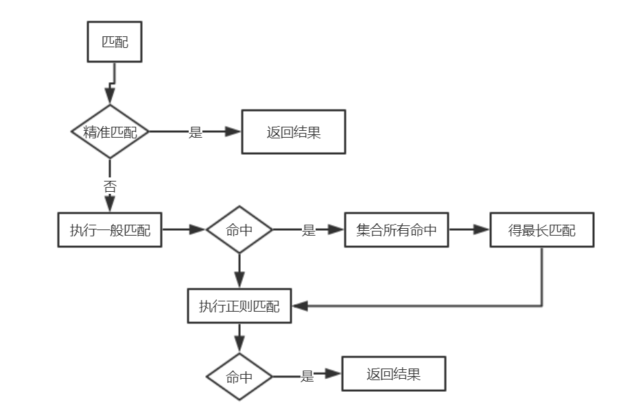
Location规则
语法规则：
location [=|~|~*|^~] /uri/ {… }
精准匹配
=
普通location
无前缀
“^~”
正则location ：
“~”表示区分大小写；
“~*”表示不区分大小写

Slide 5
Rewrite的使用
语法： rewrite regex replacement [flag]; flag=【break/last/redirect/permanent】
www.enjoy.com
:port
/path/
?params
172.17.0.2
正则匹配
匹配regex
结束
否
是
redirect/
permanent
页面重定向
url=ip+port+新path
path= replacement
是
否
内部重定向：location流程继续（新path）

Slide 6
浏览器跨域问题
chrome
页面请求
cors.enjoy.com
Ajax请求
www.enjoy.com
常见的跨域方案：
jsonp、 document.domain + iframe 跨域
Cors解决方案
添加header头： Access-Control-Allow-Origin ，表明允许网站执行

Slide 7
CORS 介绍
CORS是一个W3C标准，全称是"跨域资源共享"（Cross-origin resource sharing）。
它允许浏览器向跨源服务器，发出XMLHttpRequest请求，
从而克服AJAX只能同源使用的限制。
简单请求：
浏览器在跨源AJAX请求的头信息之中，自动在添加一个Origin字段（本次请求来自哪个源 ）。
服务器根据这个值，在许可范围内，则在头信息包含 Access-Control-Allow-Origin 。
复杂请求：
会在正式通信之前，增加一次HTTP查询请求，称为"预检"请求OPTIONS

Slide 8
缓存配置及Gzip配置
对输出到客户端的内容进行压缩，以减小传输文件体积，减少对网络带宽的占用。
服务器端要压缩，客户端必须解压缩，这都将占用cpu时间。
不过，由于传输内容减小了，传输过程中，各网卡、路由器、交换机对数据包的处理时间也会缩短。
gzip压缩是就在这里赢得了时间。
必须满足以下几个条件：
1、客户端发送的HTTP报头必须含有 “Accept-Encoding” 字段，且其值包含 “gzip” 这个压缩类型。
一般浏览器都会发 “Accept-Encoding:gzip, deflate, sdch” 这样的报头。
2、服务器启用了gzip压缩，那么响应头会包含 Content-Encoding:gzip，
客户端根据这个来判断服务器返回的内容是否真正为gzip压缩过的内容。
gzip压缩对文本文件压缩效果非常好（40%～80%），而对图片文件效果甚微。
实际应用中可以考虑对js、html、css格式的文件开启gzip压缩。

Slide 9
Nginx配置https
# 1、创建服务器私钥，命令会让你输入一个口令：
openssl genrsa -des3 -out server.key 1024
# 2、创建签名请求的证书（CSR）：
openssl req -new -key server.key -out server.csr
# 3、在加载SSL支持的Nginx并使用上述私钥时除去必须的口令：
openssl rsa -in server.key -out server_nopass.key
# 4、最后标记证书使用上述私钥和CSR：
openssl x509 -req -days 365 -in server.csr -signkey server_nopass.key -out server.crt
Conf文件中：
ssl_certificate /etc/nginx/conf.d/server.crt;
ssl_certificate_key /etc/nginx/conf.d/server_nopass.key;

Slide 10



Nginx+Https内部流程
客户端浏览器：输入用户名密码，以https提交
Nginx服务器
1，首先建立连接
客户端
2，返回证书到客户端
3，客户端生成随机字符串，假设为123456
4，使用证书里的公钥对123456加密，得到encrpt(123456)密文
5，将encrpt(123456)发送到Nginx服务器
6，解密得到123456明文
7，使用123456对称加密用户名和密码，发送到Nginx服务器
8，使用123456解密得到
用户名和密码明文
9，将请求转发到多个tomcat

Slide 11
答疑环节

Slide 12
完毕！
祝大家在享学课堂更上一层楼

